Slide 1
中高层领导培训之——
人才选用育留

Slide 2

人才概述
1
留人篇
5
2
选人篇
育人篇
4
3
用人篇

Slide 3

第一章
人才概述

Slide 4
第一节 人才的重要性
案例
福特为求才，买下一公司
福特公司总裁福特先生得知后，对这位德国技术员十分欣赏，先是给了他一万美元的酬金，然后又亲自邀请思坦因曼思加盟福特公司。但思坦因曼思却向福特先生说，他不能离开那家小工厂，因为那家小工厂的老板在他最困难的时候帮助了他。
思坦因曼思是德国的一位工程技术人员，因为失业和国内经济不景气，不远千里来到美国。他幸运地得到一家小工厂老板的看重，聘用他担任生产机器马达的技术人员。
1923年，福特公司有一台马达坏了，所有的技术人员都未能修好。正焦急万分时，有人推荐了思坦因曼思，福特公司就派人请他来。他来之后，要了一张席子铺在电机旁，聚精会神地听了三天，然后又要了梯子，爬上爬下忙了多时，最后他在电机的一个部位用粉笔画了一道线，写上“这儿的线圈多绕了16圈”几个字。福特公司的技术人员按照思坦因曼思的建议，拆开电机把多余的圈线取走，电机正常运转了。
福特先生先是觉得遗憾万分，继而又感慨不已。福特公司在美国是实力雄厚的大公司，人们都以进福特公司为荣，而他却为了报恩而舍弃如此好的机会。
不久，福特先生做出一个决定，收购思坦因曼思所在的那家小工厂。董事会的成员都觉得不可思议：这样一家小工厂怎么会进入福特先生的视野？福特先生说：“人才难得，因为那里有思坦因曼思。”

Slide 5
第一节 人才的重要性
古今中外，人才的重要性都不言而喻。古人很早就认识到了人才的重要性。在我国历史上，历代思想家、政治家都认识到“为政之要，惟在得人”，发出了“千军易得，一将难求”的感叹。
秦穆公为求人才也是绞尽脑汁，为了求得晋国陪嫁的侍臣百里奚，秦穆公巧用五张羊皮从楚国的宛地换回百里奚；为了求得西戎的由余，秦穆公精选十六美人送给西戎王，西戎也几乎由此而亡。人才就是效率，人才就是财富。人才已经成为关系一个企业、甚至一个国家生死存亡的大事。
秦穆公
国有贤良之士众，则国家之治厚；贤良之士寡，则国家之治薄。故大人之务在于众贤而已。
魏征把君主比喻成人的头脑，臣子比喻成四肢，认为“君虽明哲，必借股肱以致治。”
墨子
魏征
贤才，国之宝也。古圣王劳于求贤，若高宗之于傅说，文王之于吕尚，彼二君者，岂其智不足哉？顾皇皇于版筑、鼓刀之徒者，盖贤才不备，不足以为治。鸿鹄之能远举者，为其有羽翼也；蛟龙之能腾跃者，为其有鳞鬣也；人君之能致治者，为其有贤人而为之辅也。
朱元璋

Slide 6


第二节 人才的标准
既然人才是如此之重要，那么，什么样的人，才能算作人才呢？
如果有这样的一个人，你交给他一件事情，他做成了，你再交给他一件事情，他又做成了。我们常常惊呼他为“人才啊！”。
“人才是指那些具有良好的内在素质，并具有一定的专业知识或专门技能，能够进行创造性劳动并对社会作出贡献的人，是人力资源中能力和素质较高的劳动者。”
“所谓人才，就是指在某一方面有才能或本事的人。”
以上是对人才概况的说法，那么，人才的具体标准是什么呢？

Slide 7
第二节 人才的标准
关于衡量人才的具体标准，人们一致推崇德才兼备。
德才兼备被誉为是“千古用人第一标准”。其本质是要求员工的一切行为都要做到有德、有才，两者兼备，不可缺一，而且是德在前，才在后。魏征特别强调，如果在战乱期间不能过多考虑“德”，那么“丧乱既平，则非才行兼备不可用也。”
唐太宗又增加了“学识”一条，说：“今所任用，必须以德行、学识为本。”明代刘斌认为，担任重要职务的人不仅要德才兼备，还必须有器量，“所谓量者，能受善言，能容贤才，非包藏隐忍，持禄保位而已。”王夫之则在才能、器量之外，加上了“意志”，认为成就大小看才能，才能发挥如何看器量，器量大小“视其志之所持”，志不坚定终将一事无成。

Slide 8
第二节 人才的标准
那么，综合起来讲，衡量人才的标准就在于以下几个关键要素：
胸怀
品德
才能
意志
器量
人品
学识+能力
逆商
在这里，我们把胸怀放在第一位。众所周知，胸怀决定事业的成败、胸怀决定人生的高度。有观点说，“高端的人，胸怀是衡量的第一标准；中端的人，品德是衡量的第一标准；低端的人，才能是衡量的第一标准。”很有道理。

Slide 9
第二节 人才的标准
另外：GE对人才的要求很值得我们参考。GE对人才最注重的三项要求是：
专业素质、道德品质、发展潜力。
又有人对人才的标准作出如下界定，很有代表性：
1）最高标准：胸怀宽广、德才兼备、义利兼顾、荣辱与共；
2）基本标准：能干、积极、忠诚；
3）最低标准：至少有一个用得上的专长、至少有一个令人欣赏的美德、没有不能接受的缺点。

Slide 10

第二章
选人篇

Slide 11

第一节 选人的重要性
杰克.韦尔奇说：
我们所能做的一切就是把赌注押在我们所挑选的人的身上。
选人的好坏关乎一个单位的生死存亡。在各种失误中，决策失误是最大的，在决策失误中最大的失误是用人的失误，其代价也是最大的。为避免用人失误，首先应把好选人关。
因此，惠普认为：选人就如同是选钻石
优秀员工是公司最重要的资产,一家公司要想持续健康地发展,在选拔人才方面必须下大力气。

Slide 12
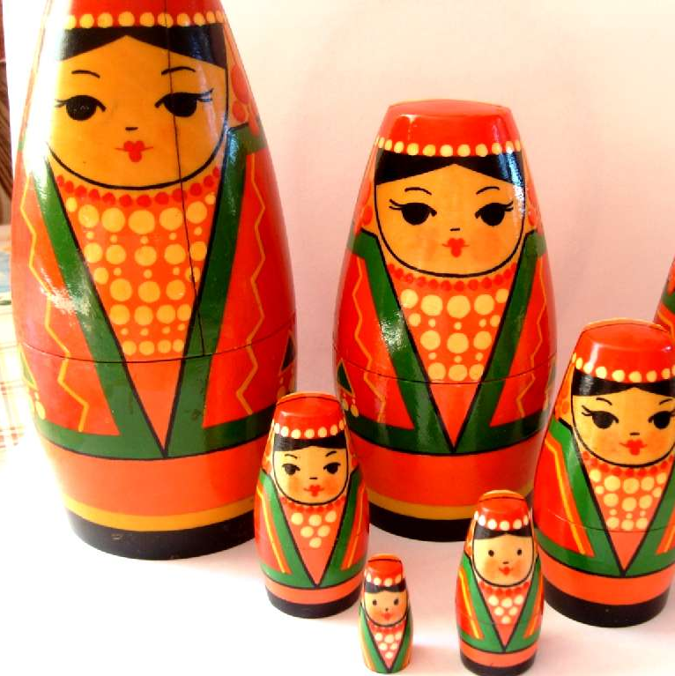

第二节 选人的误区
1
寻找“超人”
对人才的要求过于苛刻，“此人只应天上有，人间能得几回闻”？
2
“俄罗斯套娃”现象
害怕比自己厉害的人难以驾驭，便喜欢选一些比自己能力差的，自己管得住的人。
3
偏听偏信
仅凭听说，未作亲自考察。
以对自己的态度划线
4
对自己奉迎者，无才也是有才；对自己不奉迎者，有才也是无才。所以人们把此种现象概括为：“说你行，你就行，不行也行；说你不行，你就不行，行也不行。”

Slide 13
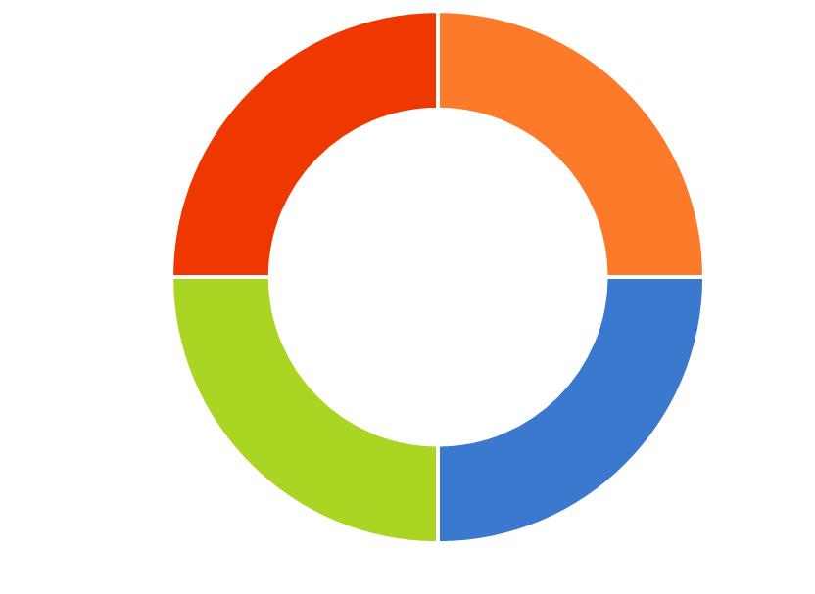
从上面四点误区出发，我们与之对应，总结出选人的四点原则：
（一）选人勿苛刻，适合即可
（二）避免“俄罗斯套娃”现象
选人的原则
（三）要亲自考察人才
（四）全方位考察人才

Slide 14
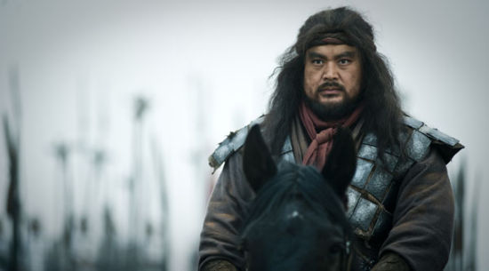
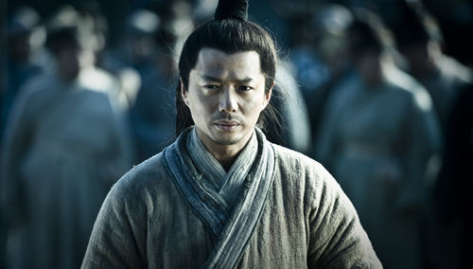
（一）选人勿苛刻，适合即可
从岗位适配的角度来看，选人——只选对的，不选贵的。刘邦和项羽争夺天下，手下有这样一帮人：樊哙是杀狗的屠夫，灌婴是布贩，娄敬是车夫，彭越是强盗，周勃是吹鼓手，韩信是待业青年。陈平一开始跟魏王混，混不下去，看到项羽猛，就又去投奔项羽。但在项羽那混的不是很好，于是又跑去找刘邦跟刘邦混。如果按照现在某些苛刻的选人标准，一个也选不上。
樊哙
韩信

Slide 15
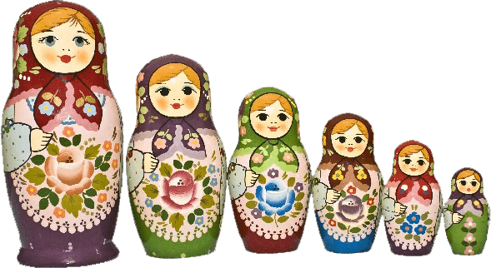
（二）避免“俄罗斯套娃”现象
从领导者的气度角度，我们要敢于雇佣比我们更厉害的人。David Ogilvy说，“如果我们每个人都雇用那些比我们矮小的人，那么我们就会变成一家侏儒公司。但是如果我们每个人都雇用那些比我们高大的人，那么我们就会变成一家巨人公司。”

Slide 16
（三）要亲自考察人才
古人很早就认识到通过实践考察人才的重要性。孟子指出，“国人皆曰贤，然后察之，见贤焉，然后用之。”《吕氏春秋》告诫人们，判断人时“无以毁誉非议定其身”，不要轻信议论，要亲自考察。张居正主张在实际工作中考察才干，“用舍进退，一以功实为准，毋徒眩于声名，毋尽拘于资格，毋摇之以毁誉，毋杂之以爱憎，毋以一事概其平生，毋以一眚掩其大节”。
【尧对舜的考察】
尧的主要做法：一是尧把自己的两个女儿嫁给舜为妻，通过舜对待妻子的态度来考查其德行。二是使九位男子与舜相处，以观察其如何对待别人。三是使舜“慎和五典”，管理阴阳术数天文历法官员，舜管理有方，“五典能从”。四是让舜察举和管理有才德的百官，结果“百官时序”。五是让舜铲除当时的四大劣迹昭著者，舜做到了，远近诸侯闻风而敬舜。六是使舜入山林川泽、经受暴风雷雨，“舜行不迷”。
资料
《史记•五帝本纪》记载，尧是帝喾的儿子，是一位贤明的部落领袖，他要大臣举荐继任者，四岳（即四个部落首领）推荐舜。根据是，舜的父亲顽，母亲嚣，弟弟傲，舜皆和以孝，进之于善，这样的人不至于奸恶；舜20岁时，就以孝而闻名天下，尽管舜享有好名声，但尧对此并不放心，表示“吾其试哉”，再确定其继承人地位。

Slide 17
（四）全方位考察人才
常常会出现这样的问题：从上往下看，会把人看矮了；从下往上看，会把人看高了；从近往远看，会把人看小了；从门往外看，会把人看扁了。因为“横看成岭侧成峰，远近高低各不同”，出现“偏视”在所难免。问题不在于一时的偏，就怕方位的不全。我们只有从“远近高低各不同”的不同处认识人，尔后综合求出“平均值”，才能把人看准、看透。
因此，可借鉴古人“八观六验”、“六戚四隐”的识人方法，站在高、低、上、下、左、右等不同的角度来识人，然后进行综合分析，既看到其长处，又看到其短处；既看到长中之短，又看到短中之长，才能客观、全面、准确地识别人才。

Slide 18
资料
【资料：“八观六验”与“六戚四隐”】
《吕氏春秋》之《论人篇》的“八观六验”、“六戚四隐”作了比较全面的总结。堪称经典，至今仍可以借鉴。
论人者，又必以六戚四隐。何谓六戚？父、母、兄、弟、妻、子。何谓四隐？交友、故旧、邑里（邻居）、门郭（亲信）。内则用六戚四隐，外则用八观六验，人之情伪、贪鄙、美恶无所失矣。此圣王之所以知人也。”
“凡论人，通则观其所礼，贵则观其所进，富则观其所养，听则观其所行，止则观其所好，习则观其所言，穷则观其所不受，贱则观其所不为；喜之以验其守，乐之以验其僻，怒之以验其节，惧之以验其特，哀之以验其人，苦之以验其志。八观六验，此贤王之所以论人也。
诸葛亮的知人七法对人才的考察也很有实践的意义：“问之以是非，以观其志；穷之以辞辩，以观其变；咨之以计谋，以观其识；告之以祸患，以观其勇；醉之以酒，以观其性；临之以利，以观其廉；期之以事，以观其信。”

Slide 19
故事
【故事：魏文侯选宰相】
李悝是魏文侯时的重要人物，他是孔门高徒子夏的学生，文武双全。魏文侯攻下中山后，派李悝前往镇守。李悝不辱使命，把中山治理得井井有条，故而深得魏文侯的信任。魏文侯想要提拔一人为宰相，他有两个人选，一个是魏成，一个是翟璜，哪个比较合适呢？魏文侯举棋不定，便找来李悝，听听他的意见。
但李悝终究还是比较滑头，没有明说，却拐弯抹角地说：“其实哪个人比较适合当宰相，是容易看出来的，只是主公没有明察罢了。只要考察以下五个方面，就能分出两人的优劣了：第一，他平日亲近的是什么人；第二，他有了钱后会给什么人；第三，飞黄腾达后，他举荐了什么人才；第四，穷困时看他会不会做出不仁之事；第五，贫贱时看他会不会接受不义之财。”
当时李悝的地位不及魏成与翟璜，他便以“卑不谋尊”为由，拒绝发表意见。魏文侯坚持道：“你不要耍滑头，说说你的看法吧。”
听到这里，魏文侯已经心里有数了，便说道：“我已经有合适的人选了，先生请回吧。”

Slide 20

第三章
用人篇

Slide 21
第一节 用人的重要性
《史记•高祖本纪》:
“夫运筹帷帐之中，决胜千里之外，吾不如子房。镇国家，抚百姓，给馈饷，不绝粮道，吾不如萧何。连百万之军，战必胜，攻必取，吾不如韩信。此三者，皆人杰也，吾能用之，此吾所以取天下也。项羽有一范曾而不能用，此其所以为我擒也。”
一流的老板，比如刘邦，自己本事不大（文武都不行），也不怎么干活，但重用的属下（汉初三杰）本事都很大。 二流的老板，比如项羽，自己本事很大（力拔山兮），经常亲自动手干活（冲锋陷阵），却不愿重用有本事的属下（如范增），或是根本看不出谁有真本事（所以韩信才跳槽去投奔刘邦），因此累死累活也敌不过自己一向看不起的无赖刘邦。 如此看来，一名优秀老板的最大本事就是四个字：知人善任。
企业对人、财、物的整合都需要通过人来实现，一旦在用人方面出现问题，等待企业的将是灾难和痛苦。设想一下，如果诸葛亮改投曹操，三国鼎立还能存在吗？没有了汉尼拔大将的迦太基人必然是任罗马军队宰杀的羔羊。如果将企业的经营看成给衣服扣纽扣，人才就是第一粒纽扣。如果第一粒纽扣扣错了，剩下的纽扣想不扣错都难。所以，企业的一切问题都是人的问题导致的，一切错误都和人的错误有关。

Slide 22
人是世间万物最具变化、最为复杂的生灵。世间万事万物唯人为主宰，同一事物会因为人之不同而结果出现的差异性难以形容。因此，唯用人为其关键所在。用人有道，则人才济济、人尽其才；用人无谋，则尽无可用之人，或是无人可用。笨是相对而言的，天生我才必有用，人人都是材，关键在于怎么用。下属只所以笨，与管理者没有识人之明、用人之长有关。
01
须以品德为先；
合适的人放在合适的位子上；
扬长而避短，发挥人才的长处；
用人也要疑，疑人也可用；
勿求全责备；
用人不论资级。
02
03
04
05
06

Slide 23
01
须以品德为先
德
用人须以品德为先，这是用人的首要原则。司马光总结说，自古以来，国之乱臣，家之败子，才有余而德不足矣。因此，蒙牛老总牛根生总结的用人原则很值得借鉴：“德才兼备，优先使用；有德无才，培养使用； 有才无德，限制使用；有才有德，破格重用；无德无才，坚决不用。”
培养使用
破格重用
坚决不用
限制使用
从企业用人的角度来讲，这里的德就是指职业道德，比如“爱岗敬业，诚实守信、保守机密、遵纪守法、坚持准则、廉洁自律”等。
才

Slide 24
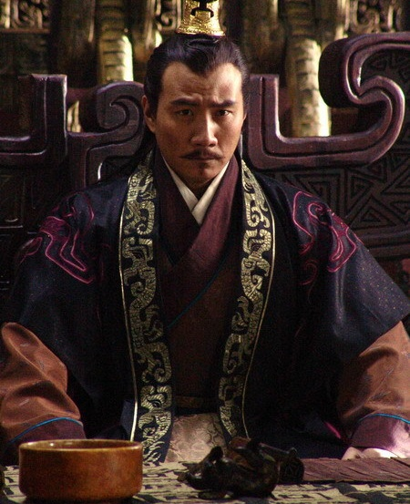
案例
【夫差亲奸臣伯嚭，疏远伍子胥，致吴国灭亡】
吴王阖庐，重用伍子胥，国家日趋富强。“西破强楚，北威齐晋，南服越人”。阖庐的儿子夫差当政后，重用奸臣伯嚭，疏远伍子胥。其时越王勾践正在卧薪尝胆，一心灭吴，吴国亡在旦夕。伍子胥敏锐地感觉到即将发生的亡国之祸，数次进谏，“越王为人能辛苦，今王不灭，后必悔之。”夫差不听，偏信奸臣伯嚭的谗言，竟然赐刀令伍子胥自刭。
伯嚭为人，好大喜功，贪财好色，为一己私利而不顾国家安危，内残忠臣，外通敌国，使吴国在吴越争雄中拥有绝对优势的条件下，丧失有利时机，逐渐走向衰败，直至被越国所灭。
夫差

Slide 25
02
合适的人放在合适的位子上
用人不能学医生，看谁都有病；要学木匠，块块材料都有用。正所谓是：“世间没有废品，只有放错地方的物品。”因此，将人才放在最适合、最能发挥才能与特长的地方（职位/岗位），这是用人最基本的原则。清人顾嗣协写的《杂诗》中对此有很经典的比喻：
把人才放到适合他的岗位上，他就是一条龙；把人才放到不适合他的岗位上，他就是一条虫。
1）杀牛用鸡刀
给员工一些挑战和压力是正确的，但是绝对不能拔苗助长。拔苗助长不是对员工的爱护，而是对员工的摧残。
骏马能历险，犁田不如牛。
坚车能载重，渡河不如舟。
舍长以取短，智高难为谋。
生材贵适用，慎勿多苛求。
2）杀鸡用牛刀
第一，牛刀不愿意杀鸡，有机会就撤退。
第二，牛刀杀鸡的效果并不好，还不如用杀鸡刀。
第三，成本太高，让企业丧失竞争力。

Slide 26
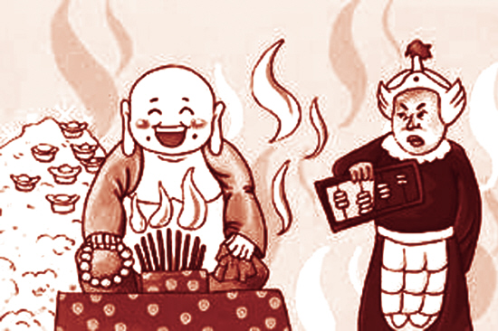
故事
【故事：弥勒佛与韦陀】
去过庙的人都知道，一进庙门，首先是弥陀佛，笑脸迎客，而在他的北面，则是黑口黑脸的韦陀。但相传在很久以前，他们并不在同一个庙里，而是分别掌管不同的庙。
弥乐佛热情快乐，所以来的人非常多，但他什么都不在乎，丢三拉四，没有好好的管理账务，所以依然入不敷出。而韦陀虽然管账是一把好手，但成天阴着个脸，太过严肃，搞得人越来越少，最后香火断绝。
佛祖在查香火的时候发现了这个问题，就将他们俩放在同一个庙里，由弥乐佛负责公关，笑迎八方客，于是香火大旺。而韦陀铁面无私，锱珠必较，则让他负责财务，严格把关。在两人的分工合作中，庙里一派欣欣向荣景象。

Slide 27

03
扬长而避短，发挥人才的长处
兵随将转，无不可用之才。古人讲，“人莫不有才，才莫不可用。才取其长，用当其宜，则天下之士皆吾臂指也。”人不可能每一方面都出色，但也不可能每一方面都低劣，再逊的人总有一方面较他人一日之长。用人之长，天下无不可用之人，用人之短，则天下无可用之人。用人之道，最重要的，是要善于发现、发掘、发挥属下的一技之长，然后，扬长避短，量才适用。
德鲁克说，作为一名有效的管理者，为了取得工作成果，必须要用人所长，不仅用同事、下属的长处，还要用自己的长处。
新浪微博
一个人的缺点往往暗示着他的优点：
1.当你讨厌一个人急性子，你为什么看不到他的行动力？
2.当你讨厌一个人很强势，你为什么看不到他的决断力？
3.当你讨厌一个人说话绕弯，你为什么看不到他的思维缜密？
4.当你讨厌一个人行动缓慢，你为什么看不到他的包容和淡定？
因此，作为管理者，你可以不知道下属的短处，却不能不知道下属的长处。

Slide 28

案例
【案例：神偷请战】
楚将子发爱结交有一技之长的人，并把他们招揽到麾下。有个人其貌不扬，号称“神偷”的人，也被子发待为上宾。有一次，齐国进犯楚国，子发率军迎敌。交战三次，楚军三次败北。子发旗下不乏智谋之士、勇悍之将，但在强大的齐军面前，简直无计可施了。这时神偷请战。
夜幕掩映下，神偷将齐军主帅的睡帐偷了回来。第二天，子发派使者将睡帐送还给，并对齐军主帅说：“我们出去打柴的士兵捡到您的帷帐，特地赶来奉还。”当天晚上，神偷又去将齐军主帅的枕头偷来，再由子发派人送还。第三天晚上，神偷连齐军主帅头上的发簪子都偷来了，子发照样派人送还。齐军上下听说此事，甚为恐惧，主帅惊骇地对幕僚们说：“如果再不撤退，恐怕子发要派人来取我的头了。”于是，齐军不战而退。

Slide 29
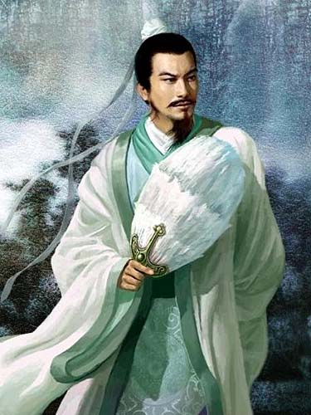
案例
【案例：诸葛亮的用人失误】
诸葛亮
天生我才必有用，用对了的是才，用错了的成了垃圾。马谡便是一例。马谡并非草包，他是一位熟读兵书的优秀参谋人才，为诸葛亮出过不少好主意。但是他的不足之处是缺乏实战经验，没有亲率大军的实践。正像有人观棋在行，下棋却不行。马谡的长处是担任智囊，领兵打仗却不行。如果诸葛亮不让他守街亭，马谡会继续在参谋岗位上干得很好。

Slide 30
04
用人也要疑，疑人也可用
用人不疑，疑人不用，千百年来被奉为用人要则，几乎是用人之道的金科玉律，成了一个千古不易的信条。他所表述的就是，怀疑的人就不要用，用的人就别怀疑。这未免有点过于绝对化。法国启蒙思想家孟德斯鸠也说过：“权力会滋生腐败，绝对权力产生绝对腐败。”所以，对于领导者来讲，疑人不用，用人不疑，只是初级阶段。如果只是用而不疑，那企业迟早必乱；如果只疑而不用，那企业的人才必定越来越少。正确的态度是：“用人也要疑，疑人也可用。”
用人也要疑：这个“疑”主要是指约束和监督机制。人才也不能为所欲为，必须在制度范围内行事。企业管理中，既要有授权激励机制，又要有监督制约的机制，这是企业管理不可或缺的“两个轮子”。疑人也可用，就是在其人格、能力不确定的情况下，本着保护人才、爱惜人才的目的，观察他，大胆选拔和使用他，不至于造成埋没人才和浪费人才。这是不拘一格的大胆用人观。敢用疑人，会用疑人，更是技高一筹，智高一筹，只有这样，才能保证企业的人才用之不竭。
绝对权力产生绝对腐败！

Slide 31
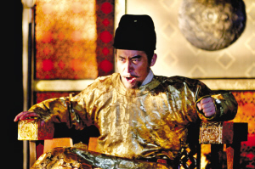
05
用人勿求全责备
唐太宗令大臣封德彝举荐贤才，久之，封德彝一人未荐，唐太宗责之，答曰：“非不尽心，但今未有奇才耳！”唐太宗怒斥道：“君子用人如器，各取所长，古之致治者，岂借才于异代乎？正患己不能知，安可诬一世之人！”太宗雄视古今、见识超迈，自然远非区区封德彝可比。世间最大的浪费，不是水浪费，也不是能源浪费，而是人才的浪费。一世人才，尽够一世之用。人才何曾短缺？惟不得其用而已。
人非圣贤，总有瑕疵，且不可能什么方面都做的很好，不可能事事面面俱到。因此，领导者要有宽容之心，不要求全责备。古人讲“水至清则无鱼，人至察则无徒”，求全责备，则人心不附。纵观历史，凡用人求全责备的皆不能成事，而用人“贵适用，勿苛求”的皆有奇勋。因此，抛开对下属的种种偏见，耐心观察每位下属的表现，发掘他们的潜质，并加以训练与鼓励，你将有意想不到的收获。
唐太宗

Slide 32
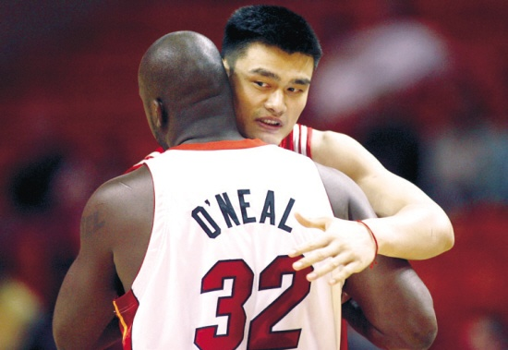
案例
【案例：NBA的不拘一格，唯才是举】
NBA是一个浓缩的舞台，是一个有趣的游戏，是一种独特的艺术，是一场野性的战斗。它崇尚英雄，呼唤英雄，锻造英雄。它敞开心怀吸纳全世界的篮球精英。不论国籍、种族，不论身份、背景，凡是能帮助团队夺取胜利，并使这项运动发扬光大的人，都会受到它热烈的欢迎，它能给无数狂热的追梦者提供最佳平台，它甚至还能满足每一位英雄的一切追求，使之爆发出更大的潜能，使之登上人生的最高巅峰。
NBA不论肤色国籍，不管宗教信仰，只要有真本事，就给你提供大舞台，让你纵情表演。为了使天下人才为我所用，NBA星探满世界侦察，全方位搜索，一旦发现人才就紧抓不放。为了挖姚明，火箭队的经理就不厌其烦，飞来飞去，用了3年功夫，才使小巨人加盟成功。NBA用人不订死框框，有本事就用。最高的有2.29米的布拉德利，最低的有1.65米掘进队的小矮人；既有重达300多磅的“大鲨鱼”，也有身轻如燕的艾弗森，他们都在NBA大显身手。

Slide 33
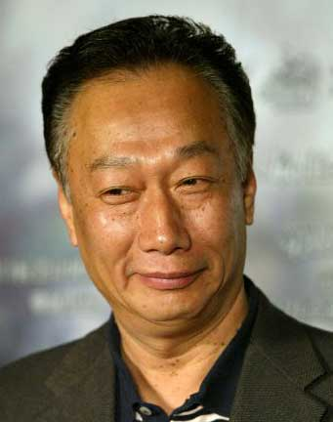
06
用人不论资级
在选拔人才的问题上，常受论资排辈的思想影响。当选拔年轻人时，就会有人提出问题：“年轻的提起来，老的怎么办？”最后只以靠“多年媳妇熬成婆”，按照年资一茬一茬往下排。应当说这种论资排辈的观念，是选拔人才中的一种最普遍、最顽固的习惯势力。古人就说，“当自其壮年心力精强时用之，若拘以资格，则往往至于耆老，此不思之甚也。”（《金史》卷八《世宗纪》）
【郭台铭的用人哲学】
业界曾流传一句话：“郭台铭喜欢用没有退路的人。”郭台铭用人的一大原则，就是看他有没有卖命的决心。而没有退路的人通常都愿意全力以赴。“给已经吃饱的人一碗饭吃，不但用处不大，而且他也不会感激你，但是给饿肚子的人一碗饭吃，他不但会全力以赴，而且还会感谢你！”这也是郭台铭的用人一大法则。

Slide 34

第四章
育人篇

Slide 35


（一）培育下属是领导者的良心
曾读到这样的一段话，让我很是震撼：“下属跟着领导，不管钱挣没挣多少，但个人所掌握的知识、技能和工作能力一定要能够不断的提升，否则，这个领导就是没有良心的。” 领导者的任务之一，就是培养下属，把下属培养成才了，绩效提升了，那么团队的绩效也就上来了！另外，自己用的人，要自己去培养。这样，员工才有感恩的心，才懂得忠诚，才更愿意自动自发的去工作。才能真正成为领导的左膀右臂。

Slide 36


（二）不能提高下属的素质则是领导者的责任
部属的素质就是领导的素质，部下素质低不是你的责任，不能提高他的素质则是你的责任。领导者的任务之一，就是培养下属，对于可造之材，你必须付诸精心地培育。然而，若是将一个资质平庸的下属，培养成卓越人才，谈何容易！不是每位领导都有这份雅量和耐性。但是，宁肯“鞭打慢牛”，也不能“卸套不用”而自己去干。领导不能自恃权重、能力比下属强，就随意干扰下属做事，抢夺下属的权利。只有通过各种岗位的砥砺磨炼，人才才能逐渐成熟，其素质也才能逐渐提高，才能实现其社会价值。

Slide 37

（三）人才培育是企业竞争力不断提升的保障
培育人才已经不仅仅是一种福利，而是企业参与市场竞争的最必须的、最重要的手段！松下幸之助说，“出产品之前先出人才。一个优秀的管理者总是不失时机地把对人才的培养和训练摆上重要的议事日程。培育人才是现代社会背景下的‘杀手锏’，谁拥有了它，谁就预示着成功。只有傻瓜或自愿把自己的企业推向悬崖的人，才会对培育人才置若罔闻。”

Slide 38
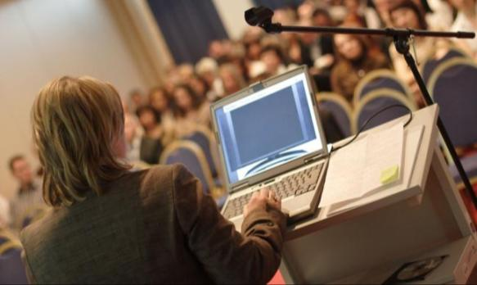
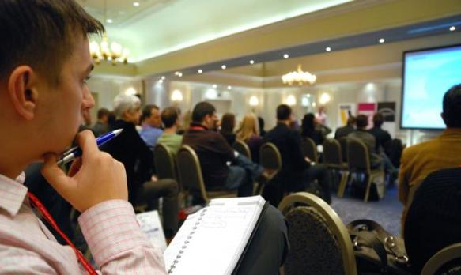
（四）只有输出，没有输入，人才便会干枯
人才的使用过程，是一个人才的输出过程。任何一个系统，如果只有输出而没有输入，那么，这个系统就会无法维持长久，就会失去应有的功能。要使人才保持并增长其才能，则必须重视人才的才能输入，重视培养。更重要的是采用多种形式，在实际工作中进行培养和锻炼，不断提高其适应飞跃发展的新形势的能力。

Slide 39

【微博段子：关于员工成长】
1）只有成就员工，才能成就团队、成就公司，进而成就老板；2）怕员工出风头、居功自傲，那是因为你要么心胸不够，要么你仅仅是利用员工而已；3）好的老板一定要关注员工的成长甚于公司的成长，公司最大的投入也应该放在员工身上而不是固定资产、营销等。
【请思考：如果您精心培育的员工流失了，怎么办？】
不要怕花费过你巨额培训费用的员工有朝一日离你而去，这是人才发展的正常规律。试想，如果你所培育的人才像GE一样，能够成为1/3全球500强巨头的CEO，你的公司将在业界有多么强大！从另一个角度讲，若员工离你而去，你反而首先还是应该自问：我精心培育、重用他（她）了吗？他（她）为什么离我而去？我们首先都会从自身找原因！正如王安石所言：教，养，取，任，每一个环节都不能忽视。

Slide 40
思想
为先
思想决定行为。因此，培育下属，要首先注重对价值观/态度、责任心、思想观念等的教导。
循序
渐进
柳传志说，“培养人才跟培养裁缝类同，不能一开始就给他一块上等毛料做西服，而应该让他从缝鞋垫做起。”
以身
作则
言传身教，以身作则是培育下属最起码要求。领导自己没有做到的就不可能要求下属做好。
因材
施教
不同员工的背景、基础、潜力都是不同的，因此，培育下属，要根据这些差异，因材施教。
及时
纠错
及时纠错就是指领导在下属工作中发现问题或错误时，要及时给予更正。
激发
鼓励
有时候下属可能对自己缺乏信心，不能清楚地认识和评价自己，这时，领导要多多鼓励下属，激发下属的潜能。

Slide 41

（一）导师制
导师制是传统的培养下属的方法，也就是师傅带徒弟的方法。导师就是在员工周围有相当丰富经验的老员工或员工的直接上级，他会把公司正确的理念、方法传达给员工，并通过日常的工作来具体地指导、培育下属。

Slide 42
案例
【案例：华为的全员导师制】
新员工随时涌进，公司内部岗位变动也非常频繁，即使一个在公司工作时间比较久的老员工，把你调任一个全新的岗位、全新的地点，你就又变成一个新员工了。此时，导师的作用是很大的。
业务上，导师作用也非常明显。比如，刚到市场部的员工，连发票的报销的标准以及报销的方式都不知道，这时身边有个“导师”自然就派上用场了；至于说拜访客户，制作配置、报价之类，真的是多亏了有个“导师”在，否则还真让人犯晕。
华为“导师”的别名是“思想导师”，也就是“导师”要经常和“学生”交流思想。“导师”呢，也就是比“学生”进公司早个一年半截，业务熟点儿罢了，大多数情况下职位和“学生”是一样的。华为的“导师”和“学生”就是两个差不多年纪的小年轻，没有身份地位的差距。“思想导师”的存在更让新员工迅速地融入集体、切入工作。
让工作一两年后的员工就可以做导师，实际上使导师和徒弟都有了上进的动力。导师为了当好这个表率，他一定会更加严格地要求自己，而且他的荣誉感也大大地受到了激发。徒弟也是，他从一个仅仅比他多了一个年头的师傅身上看到了华为对员工培训的耐心和培养的成果，他看到了华为的希望，也看到了自己的希望。

Slide 43

（二）集中培训
集中培训便于系统地培训知识、技能和态度，并能实现同时对多名员工的批量培训。

Slide 44
（三）授权
一名优秀的管理人员，不仅要精于业务，善于授权。如果每件事情都要亲自处理，往往会给下属造成依赖感，使得下属不会独立思考，不敢下决定，不愿担责任，成为了温室里的花朵，如何才能担当大任？
【案例：柳传志的授权培育法】
柳传志培养杨元庆、郭为的做法：
第一，让帅才们逐渐参与决策，参与管理，以在价值观、思想方法甚至工作技巧等诸方面求得一致，同时要求他们不能当被动式接受、传递的齿轮，而是要当主动思考、创造执行的发动机，可以指导，但绝不代替他们自己。
第二，先把责权利说清楚，然后放手给他们以机会和舞台，让他们在工作中锻炼成长。这样做的好处：一是群策群力，企业能避免大的决策失误和经营震荡；二是帅才们有职有权，积极性能调动起来；三是他们独当一面后，柳传志也能腾出时间和精力思考一些关乎公司发展的更重大、更长远的问题。

Slide 45

（四）轮岗
必要的轮岗是人才辈出的有效机制。轮岗可以有效解决企业员工职业倦怠与人才断层的问题，特别是能发现员工真正的擅长，并培养出一专多能的人才。

Slide 46
（五）学习分享会
团队成员学习分享会是建设“学习型团队”的非常好的工具，在培育下属方面可以借鉴使用。学习分享会是通过团队成员定期对工作上或生活上的经验、感悟以及学习到的知识进行集中分享的方式，来促进团队成员的学习和进步。这既是一种分享，也是一种监督。
【参考：学习分享会的议程】
一、每位团队成员分享一个自己过去成功的故事，其他人谈出感受或略作点评。
二、每位团队成员分享自己近期通过读书、上网或看视频等学到的让自己感触很深的道理。
三、每位团队成员分享近期工作、生活上的感悟或总结出的道理。

Slide 47

第五章
留人篇

Slide 48

第一节 人才流动的现象分析
常常出现这样的现象：优秀员工不顾挽留，翩然而去；潜力员工不顾期待，悄然远去；重点培养员工不顾重托，撒手而去。这无疑让我们的企业领导者甚为遗憾。
但我们要正确地看待人才的流动。东汉初年马援对刘秀说：“当今之世，非但君择臣，臣亦择君。”的确，“良禽择木而栖”，一流的人才也总是在寻找适合自己的最佳机会。惠普公司认为，每个人都是主观自己，客观他人，每个人都有选择自己发展方向的权力，员工对自己的事业的关心肯定排在对公司的关怀前面，这并不是不忠诚。

Slide 49

第一节 人才流动的现象分析
什么才是对公司的忠诚？惠普认为——你只要在这个公司干一天，就要替公司说话，替公司做事，就要维护公司的利益。这才叫忠诚。
因而，员工离开公司，是为了个人的事业得到更好的发展，而并不是对公司的背叛。而让一个人呆在一个他不能成长和进步的环境里才是真正野蛮的行径或者假慈悲。“树挪死，人挪活”，人才流动可以充分发挥人才的价值。孙权不用庞统，庞统可以投奔刘备，终于当了刘备的副军师，虽然时间短促，但也显露了他非凡的才能。而徐庶被迫进入曹营，一言不发，一生再没有什么作为。

Slide 50
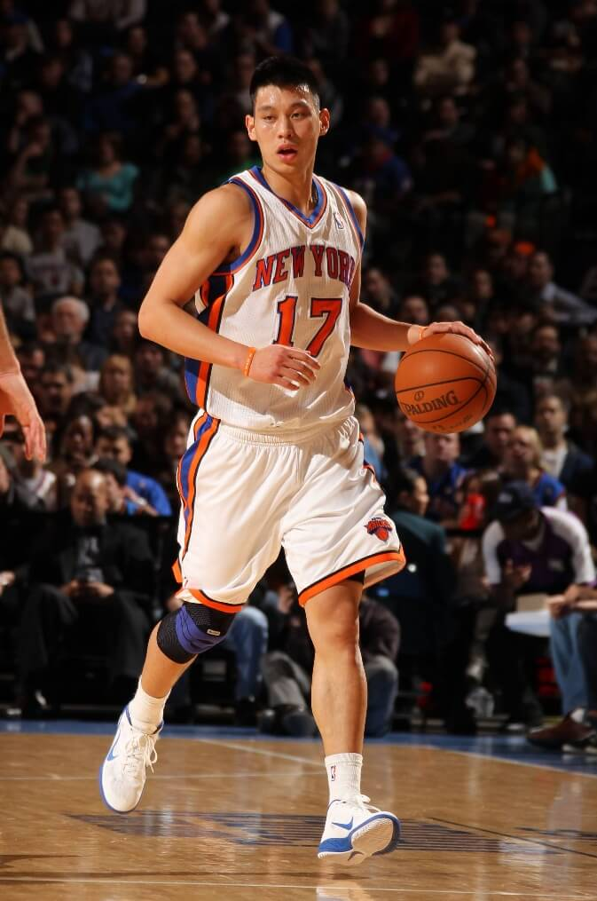
第一节 人才流动的现象分析
“人才流动，水活鱼肥”。为了盘活人才，NBA甚至主动促进人才的流动，因而每年都要成批地交换球星。交换出去的并非就是打得不好的，而是因为同一位置人才拥挤，或者个人与球队风格不同，或者觉得自己换个球队会发挥更好，像尤因、奥尼尔等许多大牌明星照样被换来换去。人才流动的结果是人尽其才，各得其所。譬如，奥尼尔在魔术队窝窝囊囊，到了湖人队则如鱼得水，一连拿了几个总冠军。
人才的合理流动，是企业发展不可逾越的客观规律，由于企业与人才相互之间始终面临着“适应”与“不适应”的问题，就必然会产生人才的流动；如果企业将不适应的人才长期滞留到某一职位上，而不进行合理的流动（包括在内部提供二次竞争机会），不仅不能促进人才的成长，甚至还会对企业的发展产生阻碍。很多员工会深陷在不适合自己的工作中无法摆脱，企业也同时被这些没有发挥出水平的员工所拖累。

Slide 51

第一节 人才流动的现象分析
员工离职有许多正面影响。
比如：业绩较差者的离开，使空缺的职位得以留给新人，而且可能还是出色的新人；同时，员工的离职还创造了晋升机会，尤其是当企业发展速度缓慢的时候。离职也使得公司能够重新配置和补充人员，从而避免了停滞。外部输入的新想法、新能力和新经验能帮助企业保持竞争力。
可见，人才的流动是极其正常的现象，它并非是洪水猛兽，其实，外流者也是资源——流而不失。对一般组织而言，人才流出就是人才资源的失去。而精明的经营者注重对人才“流出资源”的挖掘，实现人才资源的永久效益。人才流动甚至于人才流失是不可避免的，重要的是建立起组织与所有员工的“永久关系”，让人才流出后仍成为组织的永久财富。

Slide 52

第一节 人才流动的现象分析
因此，要非常公正客观地看待人才流动。能留则尽量留，不能留则做个顺水人情，何乐而不为？
惠普公司对人才的流动向来持宽容豁达的态度。一个离开惠普出去创业的人士说：“惠普每年至少要花1000万新台币用在人才培训上，有的来惠普只是为了镀金，学了本事待价而沽”。对此，惠普公司认为：“人家愿意来，说明惠普有很大的吸引力。人家想走，强留也不安心。一些优秀的人才到外面去服务，也是惠普对社会的贡献，这也符合惠普的一贯坚持的互胜精神”。

Slide 53

第二节 人才流失的危害概述
虽然员工的合理流动是正常的现象，也是必要的，但当前许多企业员工流动存在不合理性，甚至出现危险性。
员工高比例流失，不仅带走了商业、技术秘密，带走了客户，使企业蒙受直接经济损失，而且，增加了企业人力重置成本，影响工作的连续性，也影响在职员工的士气和稳定性，如果人才到竞争对手那里去了，对企业的危害更大。因此，除了需要淘汰的员工外，如果对人才流失不加以控制，最终将影响企业持续发展的潜力和竞争力。因此，如果员工的流失率过大，应该仔细探求原因，难道员工翅膀硬了就一定要飞吗？

Slide 54
第二节 人才流失的危害概述
案例
【案例：虽楚有材，晋实用之】
“虽楚有材，晋实用之”，这句话出自《左传》。材指的就是人才。楚国出了很多人才，但真正用上这些人才的却是晋国，于是后来便有了“楚才晋用”这句成语。
佞臣用事，国君屡出昏招，大肆杀戮功臣，加剧了人才大逃亡进程。国内人才尚且资于敌国，国外的人才更是视楚为畏途，裹足不敢入楚，人才梯队的生态状况急剧恶化。
春秋时期，秦、晋是人才流入大国，而楚国是人才流失最严重的诸侯国。楚国的一位重臣曾经为国君例举了20多位由楚国流向敌国的人才，在春秋中后期，这种人才外流的倾向更加凸显。
到了楚悼王继任的时候，楚国这个地盘最大的诸侯国，已经人才极度匮乏，肌体严重僵化，朝堂上充斥的多是老迈、昏聩之徒，造血能力低下，不可避免的走向了衰落。

Slide 55
第二节 人才流失的危害概述
案例
【案例：战国时代魏国因人才流失过多而灭亡】
魏国第一代魏君魏文侯重用李悝、吴起、乐羊等人，并拜孔子的高足卜商为师，使魏国迅速强大起来。但好景不长，在他的儿子魏武侯即位开始，魏国就拉开了人才流失的序幕。 魏武侯死后，他的继任者魏惠王不但没有汲取教训，反而在他执政的五十年里流失了许多后来改变战国命运的人物，其中以孙膑、商鞅、张仪三人最为著名。
魏国公子信陵君魏无忌的大名威震天下，秦国只能守住函谷关，不敢再向东进军。就是这样一个对魏国有存亡之功的名士，还是不能为魏王所容。最后就是赫赫有名的尉缭，他向秦王嬴政献上了用重金收买和刺客刺杀的方式瓦解和消灭六国人才的策略，后来秦国将这种阴谋与正面进军的阳谋相结合最终完成了统一大业。
虽然遭受如此惨重的损失，但魏国的君主们依然对身边可能扭转乾坤的人才视而不见。在魏昭王之世，名将乐毅和名士范雎的流失是最为可惜的。乐毅虽然被封为大夫，但并没有受到重用。结果在燕昭王的重用下，以其卓越的军事才能完成了五国伐齐的大业。
吴起、孙膑、张仪、商鞅、乐毅、范雎、信陵君、尉缭这一个个闪亮的名字都曾深刻影响了战国的走势，可是除了魏文侯之外，一代又一代的魏君都没能真正的礼待和重用这些贤才，致使人才大量流失，终由一个霸主之国走向了灭亡。

Slide 56
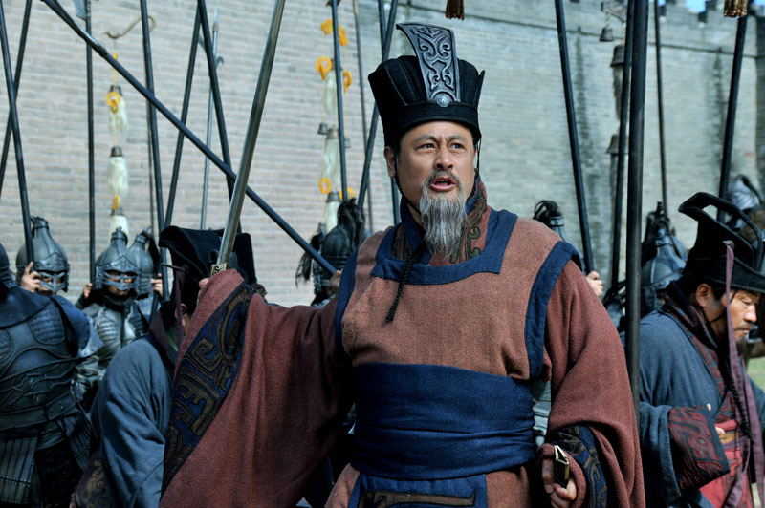
第二节 人才流失的危害概述
案例
【案例：袁绍的人才流失与官渡之败】
袁绍身披四世三公的光环，在诸侯起兵之初，他的麾下就聚集了大量的人才，在他吞并了冀州，又将韩馥的部下收入麾下，一时间，文臣武将云集，人才之盛，让人眼馋。然而，袁绍优柔寡断，缺乏雄才大略，又不能重视人才，采纳忠言，因此人才纷纷离他而去。
荀彧
我们从曹操的那些著名的部下中可以看到，荀彧、郭嘉、张颌、许攸、董昭、崔琰等都是先投袁绍，然后再投曹操的，袁绍的人才流失可见一斑。特别是官渡之战时，许攸的临阵倒戈，直接导致袁绍的官渡之败。

Slide 57
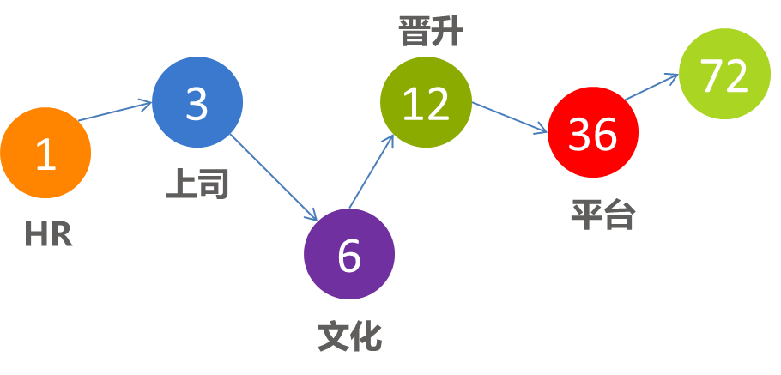
离职背后的关键数字

Slide 58
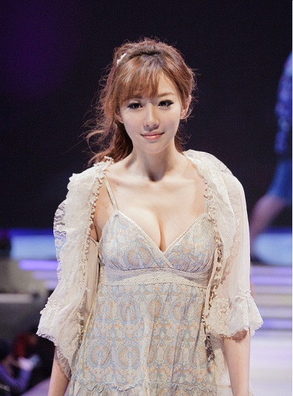

01
入职1个月离职，与HR的关系较大
员工入职一个月时，如果HR没有组织很好的入职接待与手续办理、入职培训与考核、入职沟通与关怀，那么很可能会导致员工离职，因为如果HR没有做到上述入职事项，这说明公司还不够正规，或者从企业文化上反映出公司对新员工不够重视。

Slide 59
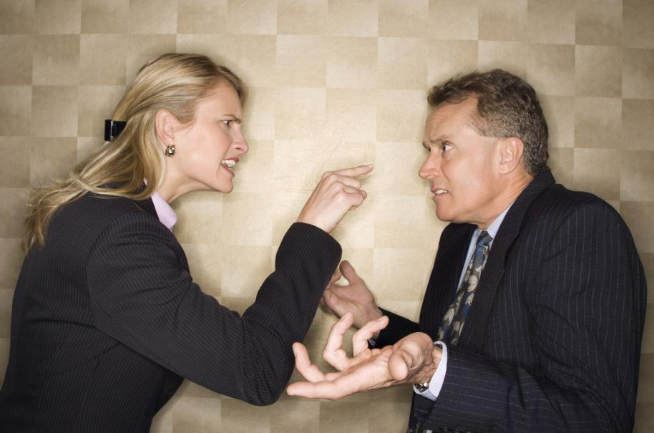
02
入职3个月离职与直接上司关系大
有句话说，“进入的是公司，离开的是上司”。因此，当员工经过三个月的共事，发现上司的管理水平较低，或与上司在价值观、工作目标、管理方式、工作风格等方面分歧严重，也是导致人才流失的因素。

Slide 60

03
入职6个月离职与企业文化关系大
员工工作，并不仅仅只是为了薪水，良好的企业文化如同丰厚的“精神薪金”，对员工也异常重要。比如，具有亲和、平等和包容的团队氛围，能够让员工将自己的梦想和公司的目标紧密结合，实现个人成长与企业发展的双赢，这样的企业文化显然具有很强的新引力，反之，则会造成人才流失。

Slide 61
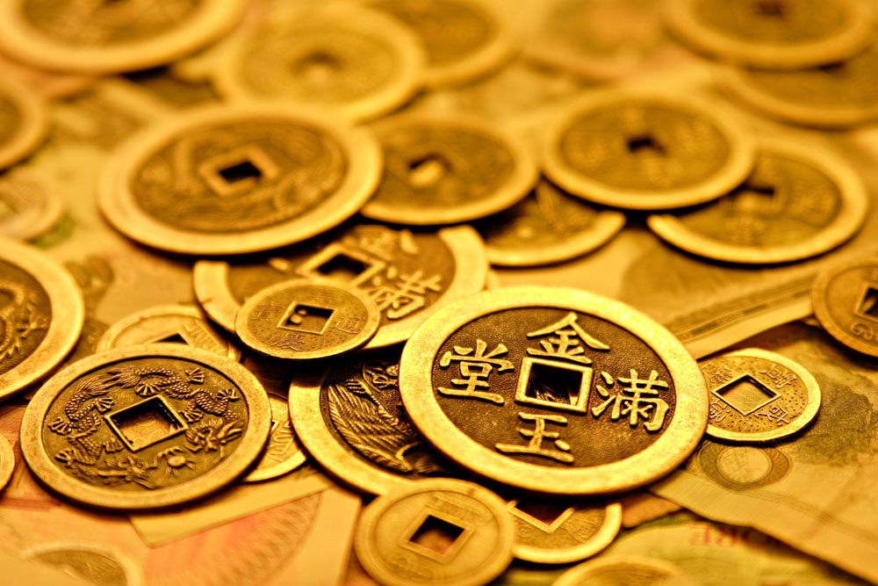
04
入职1年离职与薪酬关系比较大
“天下熙熙，皆为利来；天下攘攘，皆为利往”。薪酬福利虽然不是员工关注的全部，但却是员工愿意留下来工作的根本因素。薪酬作为企业向所招聘人才支付的购买其人力资源的“价值回报”，不仅是人力资源所有者赖以生存和发展的经济基础，更是代表了企业对人才价值的评价。

Slide 62
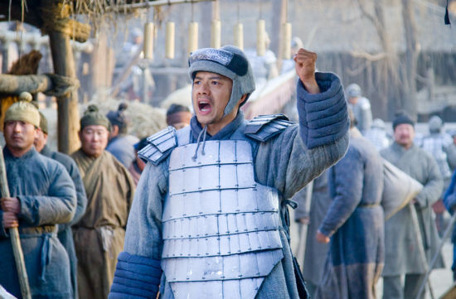
05
入职3年离职与发展空间关系比较大
人与事不相适应，用非所学，用非所长，个人职业生涯计划难以实现；培训机会少、升迁机会少，人才被闲置，没有发展空间；或工作单调缺乏挑战而引起职业倦怠。这些因素也是导致人才流失的主要原因。
古往今来，但凡人才都有理想抱负，希望有所成就，如果“英雄无用武之地”，自我实现的需求得不到满足，必然会另谋高就。韩信本在项羽帐下听用，但是项羽只让他做一个执戟郎，无视他统帅三军的帅才，韩信不得志，转而投靠刘邦。
韩信

Slide 63

06
入职6年离开的可能性很小，主要因公司的前景
在中国，入职六年的员工可以算得上是公司的元老了，一般来讲，在公司内均会积累较为丰富的经验和人脉，甚至也有一个不错的职位和收入，这个时候离职风险较大。但如果公司的发展前景不明或内部管理混乱，对个人的未来也看不到希望，如果这个时候有更好的机会，或者猎头出高薪来挖人，那么，人才流失也是不可避免的了。

Slide 64
以上，是借助于微博段子总结出来的离职原因。当然，由于每个人的需求不同，所以离职的原因也各种各样，以上并不绝对。但薪酬、企业文化、发展空间、猎头挖人都是最常见的离职原因，这些在时间上也并没有特别绝对的关系。
【案例：2008-2009，谷歌17位顶梁人才离职：四大离职原因】
美国媒体发表分析文章称，作为全球最成功和最知名的企业，谷歌在2008-2009年有包括李开复在内的17位顶级高管离开谷歌。为什么如此众多的人才会相继离开一家如此成功的公司？某专业机构在与诸多离开谷歌的人士进行交谈后，基本归纳出了以下四个原因。
谷歌不再像以前那样具有创业精神。
谷歌的高层职位毕竟有限。
众多公司都试图招募谷歌的员工，向他们提供大笔薪酬和诱人的职位。
谷歌如今已经是一家庞大的公司，因此即便人员流动比例不大，看起来也会有众多员工流失。

Slide 65

根据以上的人才流失的原因分析，我们对症下药，并补充其他有效的留人方式。
01
提升HR管理水平，完善入职引导
员工从面试、入职开始，直到试用期转正，这期间的工作都是HR主导的。所以，提升HR素质，完善入职引导、培训、考核等相应的工作规范，对留人有着非常直观的作用。
02
提升管理者的管理水平
如前分析，员工的离职与直接上司关系非常大，因此提升管理者的管理能力非常必要。比如，培训管理者的战略管理、团队建设、目标管理、沟通技能、领导艺术、情绪与压力管理等管理能力。

Slide 66

03
加强企业文化建设
人们外出工作，除了看重待遇，还要看待在企业“心情愉不愉快”。套句网上流行的话：“人和人差别咋就这么大呢？”企业之间，也是有差别的，而对于企业间的差别，最主要的便是企业文化了，大家的薪资待遇都大差不差的。
因此，要想留住员工，不是临时加薪、加福利就能留得住的，营造方便舒适的工作环境和快乐融洽的工作氛围，让员工“欲走而更想留”才是非常重要的。

Slide 67

04
通过待遇挽身
薪酬福利是留住人才的“金手铐”。企业的发展离不开优秀的人才，员工最基本的要求就是薪金的多少。如果自己的薪酬福利没有竞争力，就会出现有能力的员工向其它企业流失的情况。
要让员工给企业赢利就要让员工挣钱，并且有丰厚的薪金和温暖的福利。员工有一桶水时，企业有的是一口井。薪酬福利要坚持对外具有竞争性，对内具有公平性的原则，充分发挥薪酬福利的保障性、竞争性和激励性的作用。

Slide 68
案例
【案例：胡雪岩大手笔留人】
胡雪岩筹办阜康钱庄之初，急需一个得力的档手。经过一番考察，决定聘用刘庆生。这刘庆生原先只是大源钱庄一个站柜台的伙计，身份很低，但对本行本业非常熟悉，且具有很强的应变能力，是个不可多得的人才。钱庄还没有开业，资金周转都没到位，胡雪岩就决定给刘庆生一年二百两银子的薪水，还不包括年终的“花红”，而且在决定之后就预付了一年的工资。
刘庆生原先当伙计时的收入每月不到二两银子，不用说，胡雪岩一年二百两的银子。真是高薪聘请了，一下子就打动了刘庆生的心。
当胡雪岩把预付的一年薪水二百两银子拿出来的时候，刘庆生激动地说：“胡先生，您这样待人，说实话。我听都没听说过。胡先生您吩咐好了，您怎么说我怎么干!”胡雪岩的慷慨一下子安定了刘庆生的心。有了这一年二百两银子，刘庆生将留在家乡的母亲妻儿接来杭州同住，上可以孝敬于老人，下可以尽责于儿女，这样也就再无后顾之忧。可以全心全意打理钱庄的生意了。
当时杭州城内，保持每顿荤素都有，冬夏绸布皆备的生活水准，一个八口之家一个月吃穿住的全部花费也不过十几两银子。

Slide 69

案例
【案例：不要在企业亏损时拿员工待遇说事】
2003年下半年和2004年上半年，由于原材料大幅度涨价，导致方便面行业出现行业性的亏损，某企业开始大幅度降低员工待遇，待遇一降许多员工纷纷辞职，后来行业情况一转暖，企业开始盈利，但是企业却出现了人才严重短缺，企业的扩张步伐受到了严重障碍。
企业在经营时难免会有时出现经营不善的局面，但是企业一旦出现亏损，压缩成本、降低费用是无可厚非的。但是许多企业在企业亏损时，首先把降低员工的待遇放在了重要位置，结果是员工待遇降了，也节省了一定费用，不过等企业开始盈利时，员工也流失的差不多了。

Slide 70
05
通过感情稳心
对人才的感情，主要体现在要重视人才、尊重人才、爱护人才三个方面。
1）重视人才：比如曹操崇尚周公“一沐三握发，一饭三吐哺，犹恐失天下之士”。并在其短歌行中写道，“山不厌高，海不厌深，周公吐哺，天下归心”。
故事：齐桓公的“庭燎之礼”】
齐桓公为了吸引外国的人才，开出高官厚禄，派人到各个诸侯国里四处招聘。他还下令在齐国的国内每30里设立一个驿站，驿站里备上充足的食物。只要外国的人才到齐国来，驿站会用专车给他们运行李，帮他们喂马，免费提供食宿。要是驿站的管理员服务得不好就要被治罪。为了能随时接待新晋的人才，吕小白在宫廷里通宵点亮火炬。只要有人才来了，不管是在大半夜，齐桓公都会起床来对他进行面试。这一举措被史书称为“庭燎之礼”。

Slide 71
05
通过感情稳心
对人才的感情，主要体现在要重视人才、尊重人才、爱护人才三个方面。
2）尊重人才：佛争一柱香，人活一口气。我们要明白的是，撑这么大个摊子，招聘这么多人进来，不是让领导者来满足自己的过“帝王”瘾的。
【故事：齐宣王对孟子的尊重】
有一天，孟子打算上朝见齐宣王。可是他还没出门时，齐宣王却派人来说：“寡人本来想亲自登门拜访您，可是突然受风寒了，不能吹风。如果您能来朝，我打算接见您。不知可否让我见到您呢？” 作为一位君主，对臣子说这样的话，那可算是客气到极点了吧，恐怕古往今来也没有几位君王能象齐宣王这样。

Slide 72
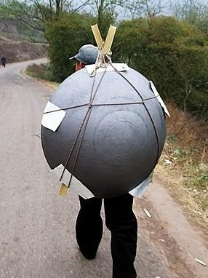
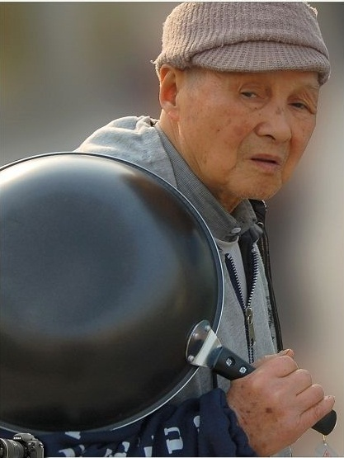
05
通过感情稳心
对人才的感情，主要体现在要重视人才、尊重人才、爱护人才三个方面。
3）爱护人才：孙子兵法讲“视卒如婴儿，故可以与之赴深溪；视卒如爱子，故可与之俱死”。
领导者应承担起领导责任，绝不应怕受牵连，把人才当成替罪羊，“丢车保帅”，这是令人寒心和不能容忍的。那些出了问题让下属员工“背黑锅”，有好处时却自己“争功邀赏”的所谓“领导”、“上司”都是追求蝇头小利之徒。曾仕强说，“一个人对上能够尊重上级的权，对下能够维护部属的利，你就是一个有天地良心的人。”

Slide 73
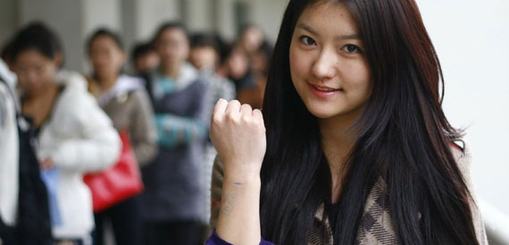
06
通过事业留人
优秀的员工是有明确的职业目标的，他需要在一个有前途的地方工作。对那些胸怀抱负、有着清晰职业生涯规划的员工来讲，要给他们提供相应的工作平台，满足他们奋发拼搏的愿望和施展自己才华的机会。对那些没有明确事业目标的员工，我们可以结合公司的发展，帮助他们制定职业生涯规划，提供实现个人专长的机会，铺设个人职业发展的阶梯，帮助其实现事业的成功。
如果企业能够帮助员工去做自己的职业生涯规划，使员工知道自己的优势在哪里，企业会给他们提供怎样的发展空间，个人该如何通过努力实现自己的人生抱负，然后结合每个人的特点通过一定的途径去培养，使员工找到自己的定位和明确将来努力的方向。试问如果企业能帮员工做到这一点，人才的流失率能不降低吗？

Slide 74
结语
宽容豁达，放飞人才，“放走人，留住心”
我们不可能留住所有的人才，也别做这样的打算。如果人才铁了心要走，也不可勉强，更不能因员工“分道扬镳”就撕破脸皮，这大可不必，也是没有胸怀的表现。我们知道，当员工的成长超过企业的成长时，就像脚趾头穿透了鞋面子，如果再不改变，对脚对鞋都没好处，所以，企业此时唯一能做的就是热情欢送，“放飞”人才，让他去更大的空间翱翔。
因此，善待每位离职员工，等于帮公司在外部养人才；一旦急着寻找接班人或有高阶职缺时，每位离职员工都是候选人，不用冒着引进“空降部队”的风险。
麦肯锡公司，员工离职被称为“毕业”，然后就被载入“麦肯锡校友录”花名册，并定期电话、邮件或当面沟通，保持密切联系，因为麦肯锡明白，这些身处各个领域的精英随时会为企业带来商机。甚至许多跨国公司的人力资源部也出现了“旧雇员关系主管”这样的新职位，专门负责保持与前雇员的联系和交流工作。
另外，塞翁失马，焉知非福？人才流动来去，是职场常态，如能做到“放走人，留住心”岂不更好？我们可以与离职员工建立密切的联系，甚至可以聘请他做兼职顾问，将他在更大平台上学到的东西反哺过来，或者给公司带来各种市场机会，当公司发展壮大之时，重新请他回来担大梁也不是没有可能。
总之，面对人才的流失，既要积极应对，多从企业自身找原因，又要泰然视之，像父母对待孩子一样放他去飞，并真心诚意地祝他不断成长。

Slide 75

看过万千的风景，
也比不上回家的美丽
xxxxxxxxxxxxxxxxxxxxxx

